Slide 1


Scuola Primaria “Grande Albero” classi: 2^ 4^ 5^
Progetto Musica/Teatro
“Tu sei come me, diversi … uguali”
In collaborazione con esperto: Andrea Lama
Macroarea: Scuola aperta, digitale, inclusiva

Slide 2
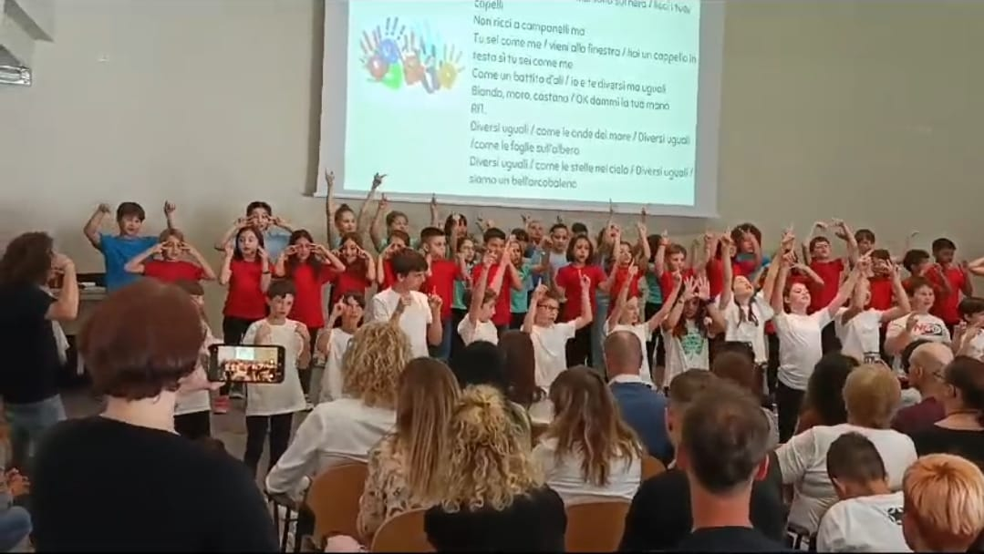
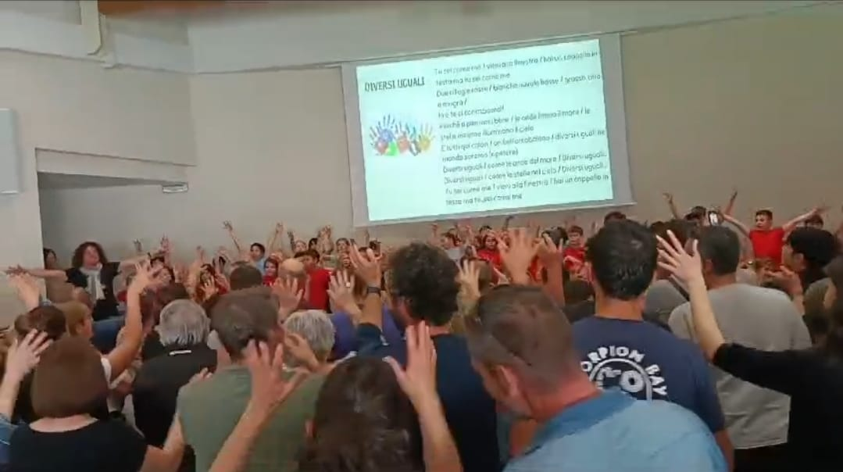
In un’ottica interdisciplinare, si è costruito un percorso musicale e teatrale in cui ogni singola classe ha raggiungiunto diversi obiettivi musicali: timbro, intensità, altezza, durata, fino al suonare uno strumento musicale, il flauto, leggendo il pentagramma. Si è affrontato un percorso di rappresentazione teatrale musicale e di grammatica del corpo. Contenuti generali: educazione all’ascolto di brani musicali; elementi di canto corale; elementi coreografici; elementi di base della rappresentazione teatrale; elementi di base per esecuzione strumentale (flauto dolce); coordinamento orchestrale. Percorso con performance finale.
Tra i risultati attesi emerge soprattutto il collaborare positivamente con gli altri, accettando e valorizzando la diversità, sapendo entrare in empatia con l’altro, rendendosi disponibile all’aiuto e al confronto.

